Slide 1
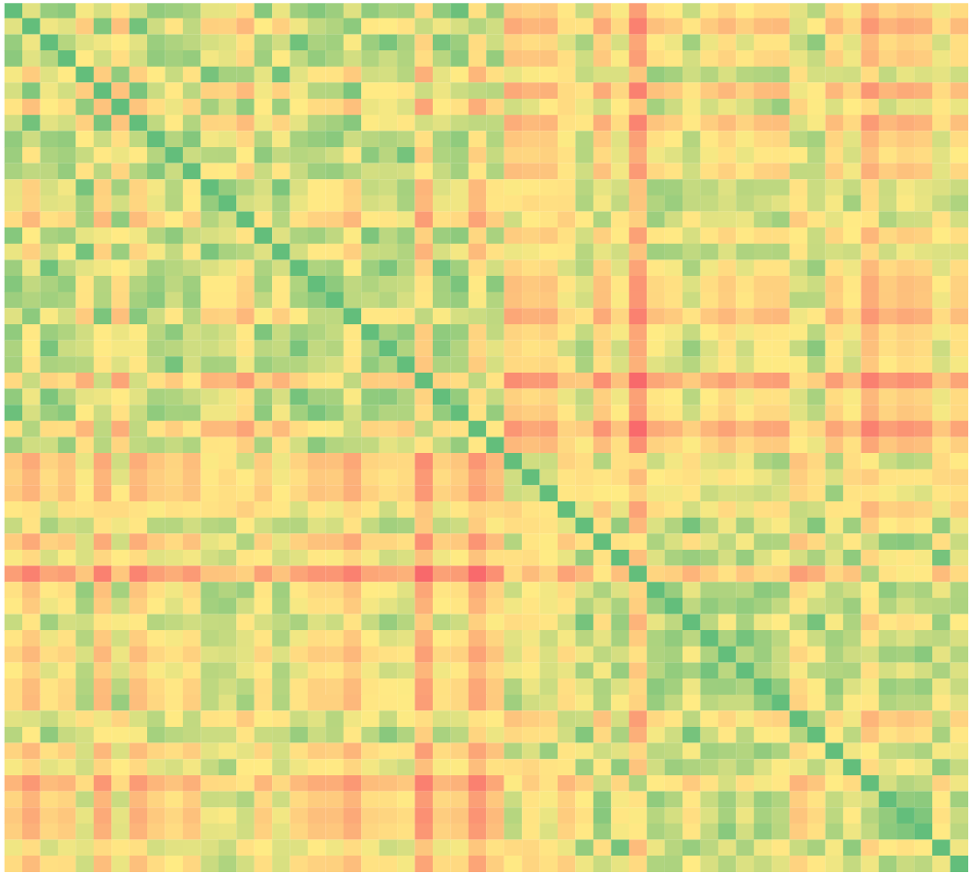
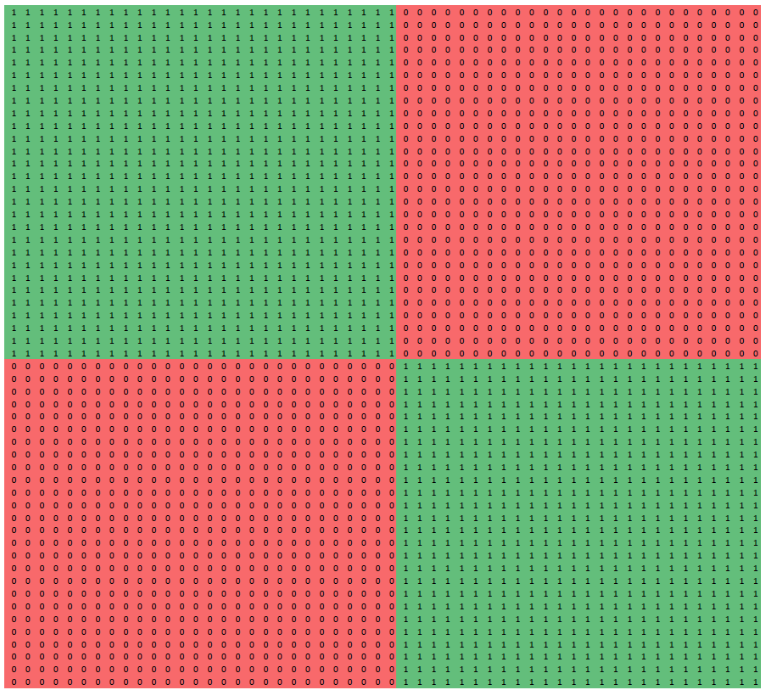
Incidence matrix
Instances sorted by cluster
SAME CLUSTER
OTHER CLUSTER
Correlation between
matrixes: negative
GOOD CLUSTERING
Euclidean distance matrix
Instances sorted by cluster
LOW DISTANCE
BIG DISTANCE

Slide 2
Cluster 0 composition:
2010-2011_ASD
2010-2011_PRG
2011-2012_BDS
2011-2012_SOP
2011-2012_ASD
2011-2012_MDP
2011-2012_ALG
2011-2012_AN1
2012-2013_AN1
2012-2013_ITE
2012-2013_CAN
2012-2013_PRG
2012-2013_REC
2015-2016_REC
Cluster 0sition:
2012-2013_ASD
2013-2014_CAN
2013-2014_ASD
2013-2014_BDS
2013-2014_PRG
2013-2014_AN1
2013-2014_MDP
2013-2014_REC
2014-2015_INC
2014-2015_MDP
2014-2015_BDS
2014-2015_REC
2014-2015_CAN
2015-2016_INC
Cluster 0sition:
2013-2014_SOP
2013-2014_ADE
2013-2014_MDL
2013-2014_ALG
2013-2014_ITE
2013-2014_PRC
2014-2015_ITE
2014-2015_PRC
2014-2015_SOP
2014-2015_ALG
2015-2016_ITE
2015-2016_CAN
Cluster 1 composition:
2010-2011_ADE
2010-2011_AN2
2010-2011_MDL
2011-2012_PRC
2011-2012_MDL
2011-2012_PRG
2011-2012_ADE
2012-2013_MDL
2012-2013_ALG
2012-2013_BDS
2012-2013_MDL
2012-2013_PRC
2012-2013_ADE
2012-2013_SOP
Which courses have all their instances in a cluster?
Only in Cluster 0:
ASD – Algoritmi e Strutture Dati
INC – Interpreti e Compilatori
REC – Reti di Calcolatori
Only in Cluster 1:
ADE – Architetture degli Elaboratori
MDL – Matematica Discreta e Logica
PRC – Programmazione Concorrente

